Slide 1
Речевая разминка
Раз зубастая акула
Двести рыбок заглотнула.

Slide 2
Тема: Творчество Л. Толстого. Л.Толстой “Акула”

Slide 3
Цель: познакомить с творчеством Л.Толстого; учить беглому и выразительному чтению; расширять словарный запас; совершенствовать умение составлять план произведения, готовить пересказ; развивать навык осознанного правильного чтения; воспитывать чувство ответственности за свою жизнь

Slide 4
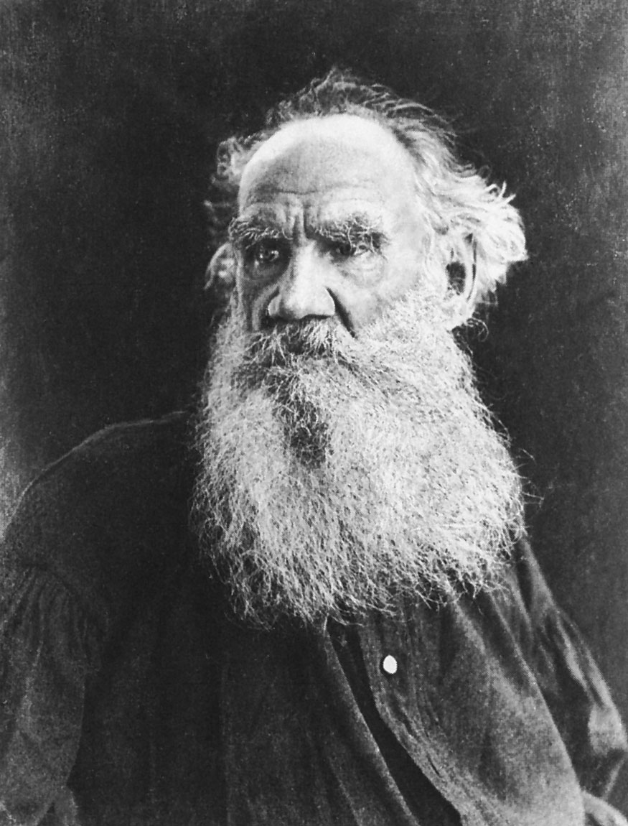
Лев Николаевич Толстой
Русский писатель Лев Николаевич Толстой(1828-1910) — автор известных произведений «Война и мир», «Анна Каренина», и в наши дни продолжает считаться одним из лучших писателей мира.

Slide 5
Книги Л. Толстого для детей

Slide 6
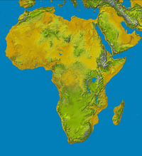
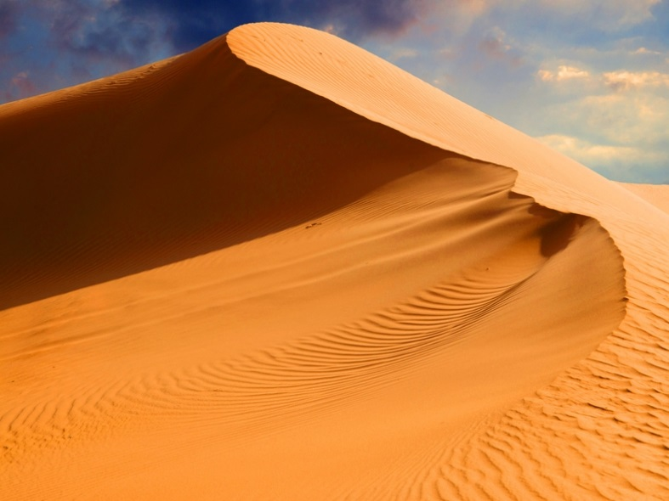
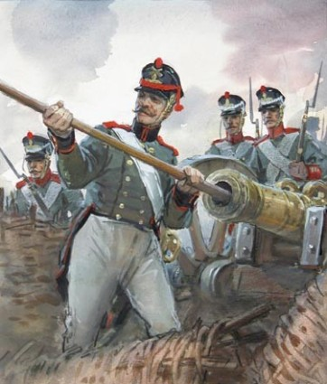
Словарная работа
Африка,
пустыня Сахара,
артиллерист,
подле

Slide 7
Задания группам
1 группа – чтение рассказа – чтение про себя, жужжащее чтение;
2 группа – подобрать слова, близкие по значению к выделенным прилагательным;
3 группа – подобрать слова, близкие по значению к выделенным глаголам.

Slide 8
План рассказа
1. “Купаться!”( пересказывает 1 группа);
2. “ Акула!” ( пересказывает 2 группа);
3. Радостный крик ( пересказывает 3 группа).

Slide 9
Домашнее задание
1. научиться выразительно читать рассказ “ Акула”;
2. подготовить пересказ рассказа “Акула”

